Slide 2



PRESENTER E CONTAINER ARCHITECTURE UM NOVO CONCEITO PARA ORGANIZAÇÃO DE SEUS FONTES NO DELPHI
Andre Dias

Slide 3
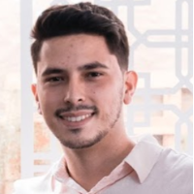



Andre Dias
Graduado em Tecnologia e Análise de Sistemas.
Pós-graduado em Tecnologia para Aplicações Web.
CertiProf
Scrum Foundations Professional
Kanban Foundation
Remote Work and Virtual Collaboration
Experiência
8 anos em desenvolvimento de software
Fiorilli Software
Programador Delphi e Angular.
Bálsamo - SP

Slide 4
Objetivo
01
Introdução;
02
Abordagem sobre a arquitetura;
03
Vantagens;
04
Exemplo.

Slide 5
O que é?
?
Presenter e Container
Architecture

Slide 6
A
Arquitetura de Software;
B
Apresentação e Conteinerização;
(Fat e Skinny , Dumb e Smart, Stateful e Pure , Screens e Components)
C
Arquitetura Modular;
D
Responsabilidade Única.

Slide 7
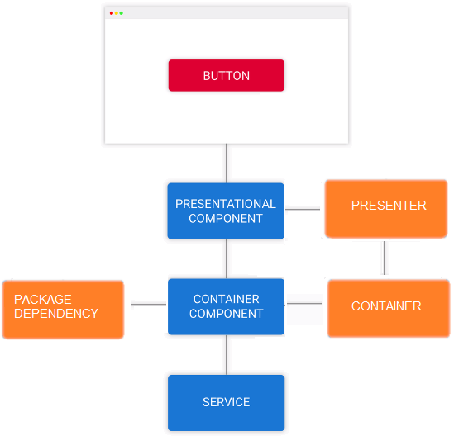

Slide 8

Presenter
01
Preocupa-se com a aparência das coisas;
02
Não deve conter dependências;
03
Não especificar dados e nem conter regras de negócio;
04
Raramente têm seu próprio estado (quando têm, é o estado da UI).

Slide 9
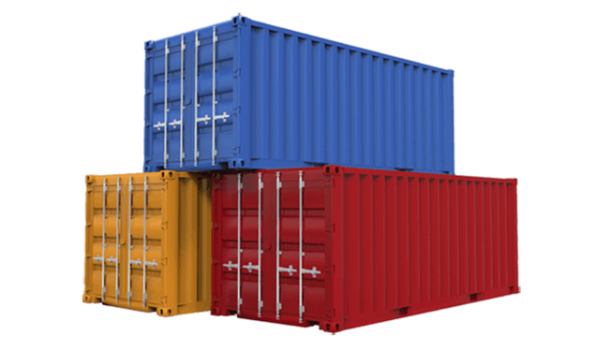
Container
01
Preocupa-se com o funcionamento das coisas;
02
Fornece os dados e o comportamento para a apresentação ou outros componentes do container;
03
Geralmente são stateful, pois tendem a servir como fontes de dados;
04
Podem ser gerenciados como pacotes;

Slide 10
Vantagens
Melhor separação de interesses;
Melhor reutilização;
Alto nível de abstração;
Eliminação de acoplamentos;
Facilidade em manutenções, implementações e testes.

Slide 11

Exemplo

Slide 12
Pré-requisitos
01
Git;
02
Boss;
03
RestRequest4Delphi/DatasetSerialize
04
JSON Server

Slide 13
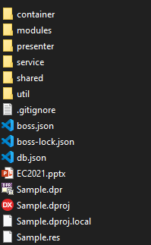
Estrutura

Slide 14
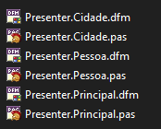
Presenter
Camada de visualização e interação do usuário.

Slide 15
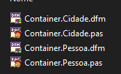
Container
Camada de dados e de acesso a outras camadas.

Slide 16
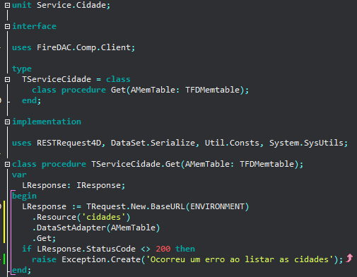

Service
Camada de serviço, responsável por realizar comunicações com API e regras de negócio genéricas.

Slide 17
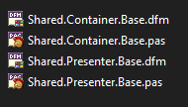
Shared
Arquivos compartilhados de dentro do próprio projeto.

Slide 18
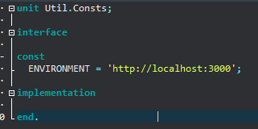

Util
Camada utilitária, recursos úteis para o projeto, como constantes, funções e métodos estáticos.

Slide 19
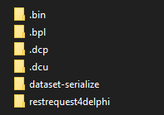
Modules
Pacotes/dependências gerenciadas pelo boss.

Slide 20


Slide 21



anndrelluizdiias@gmail.com
andre-dias93
andre.luiz.dias.93

